Slide 1
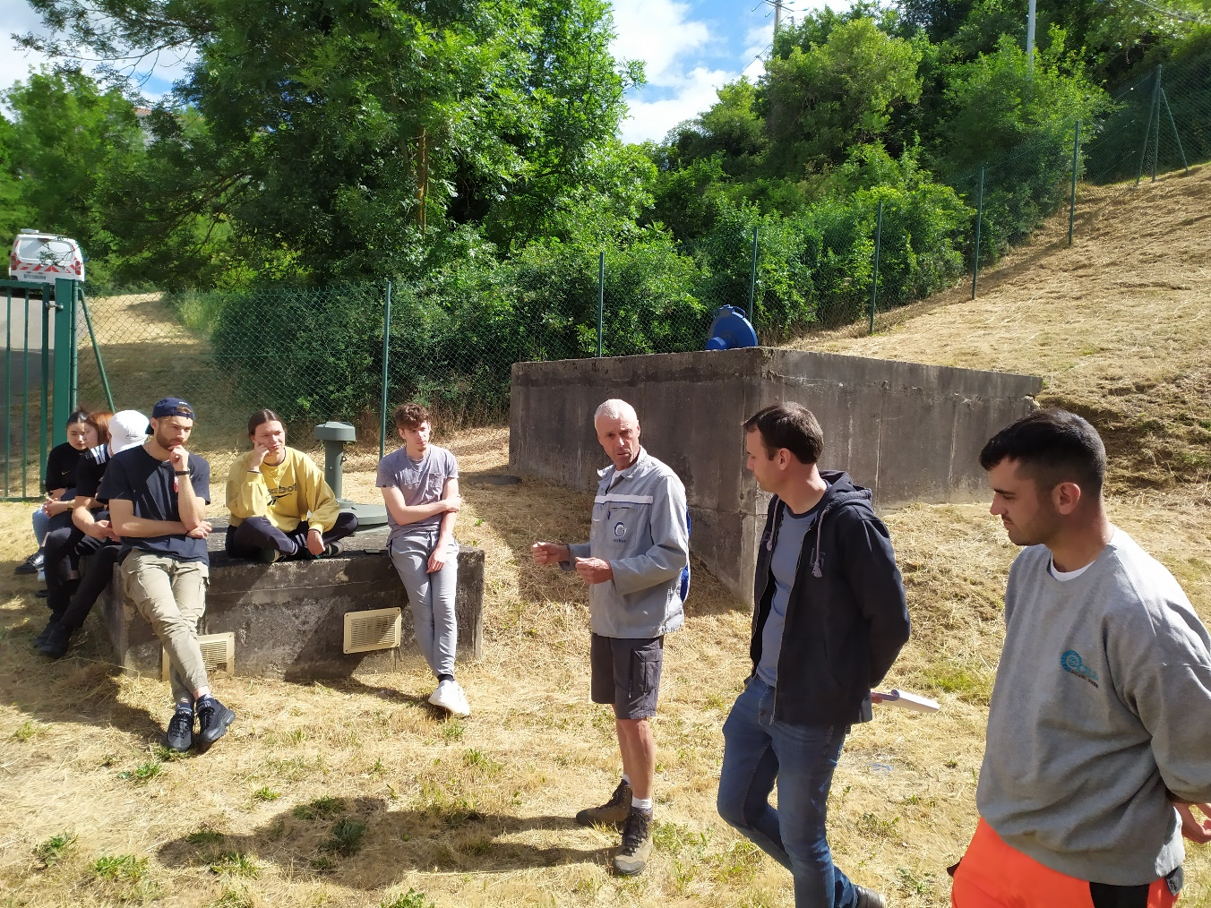
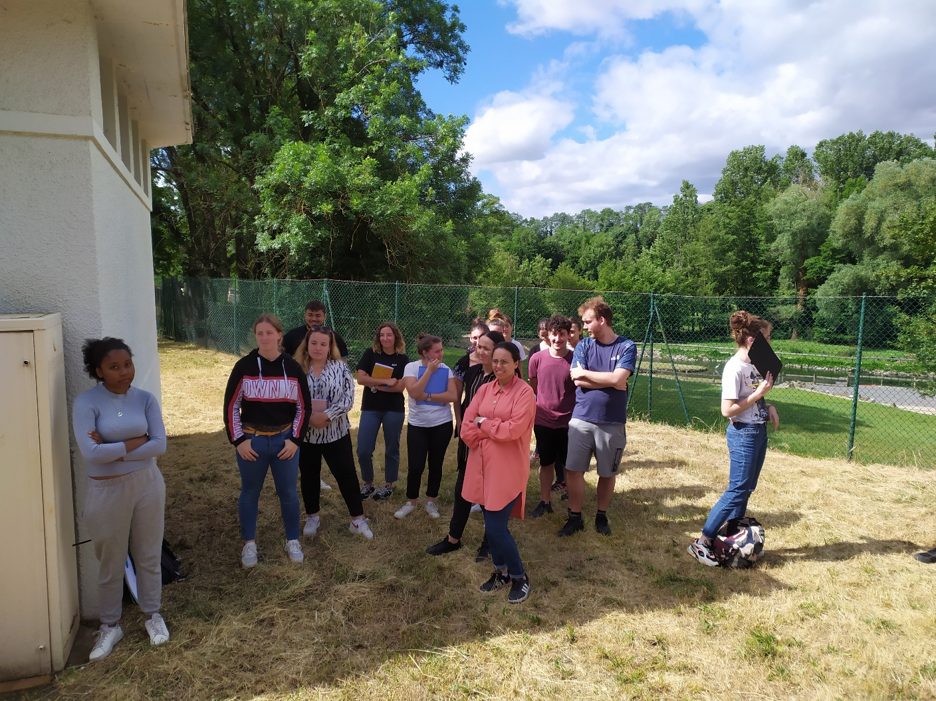
Echange avec Agrotec Vienne BTS2 GEMEAU et BTS2 Anabiotec : journée du 24 mai 2022
Le matin : visite d’un captage pollué par les nitrates et les pesticides à Agnin (38)

Slide 2
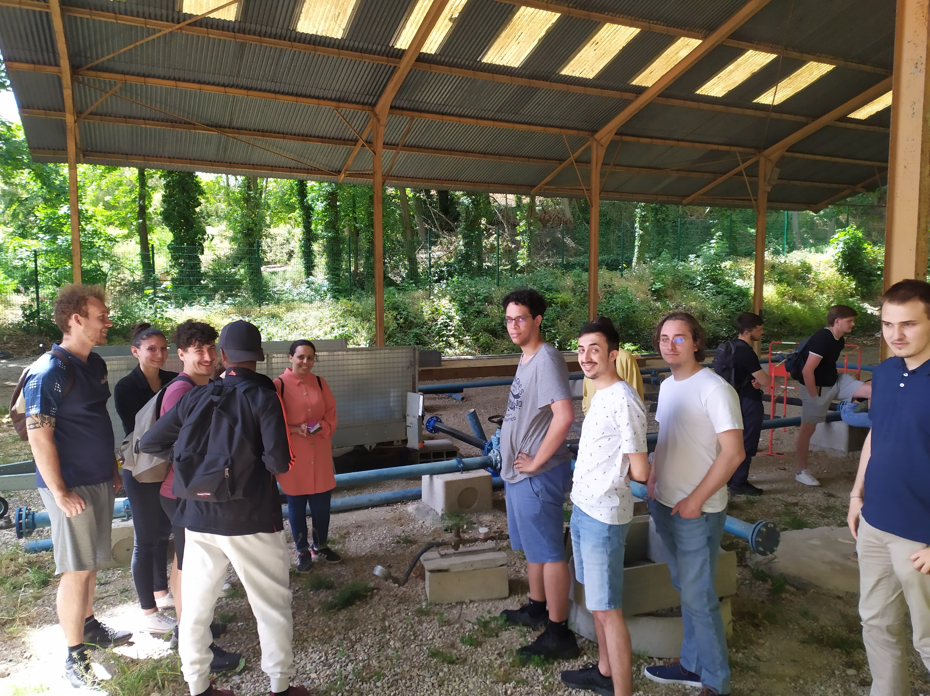
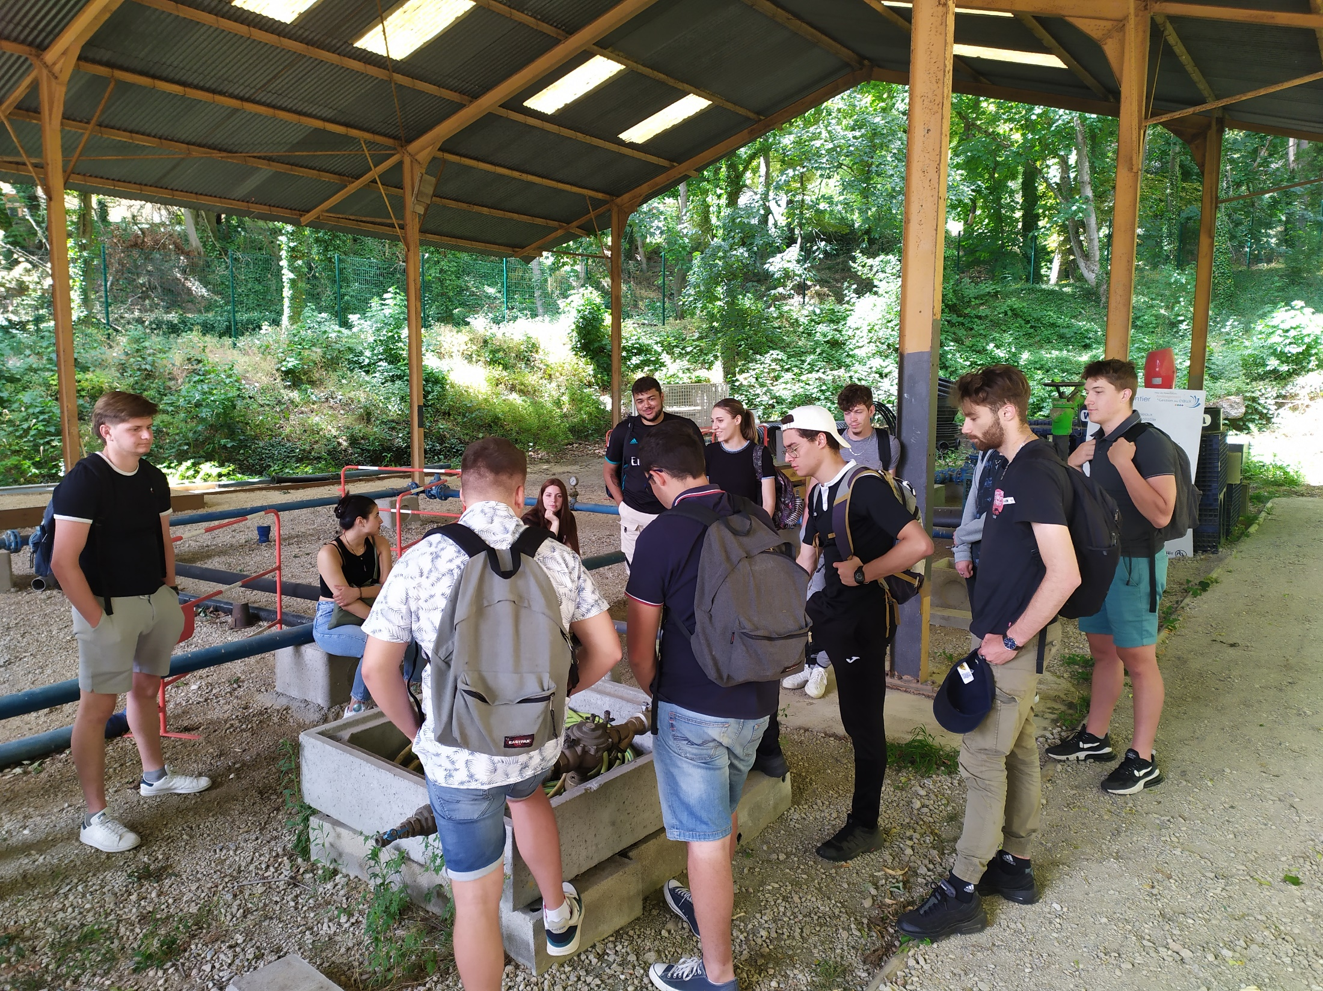
L’après-midi: visite de la halle de TP extérieure : que de tuyaux !!!!!

Slide 3
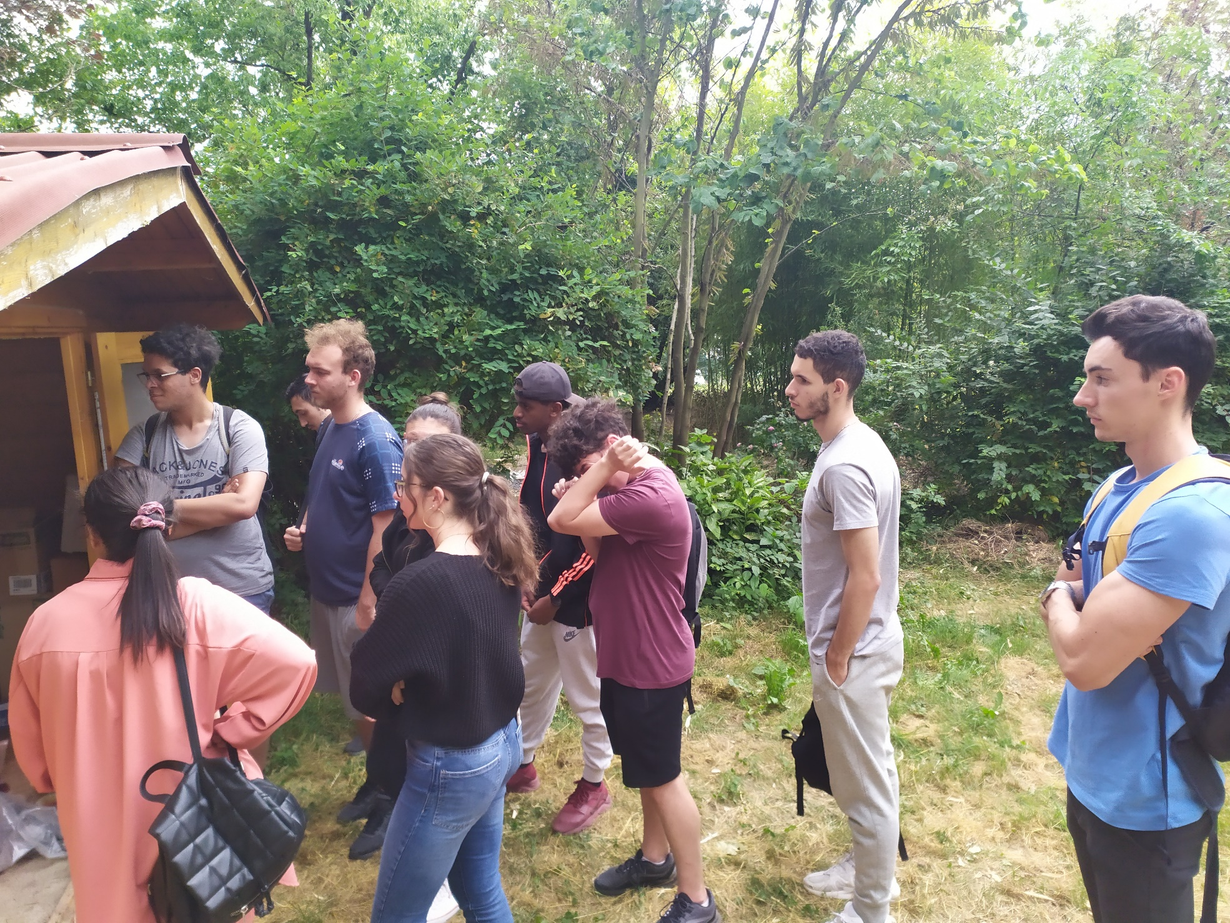
L’après-midi: du système d’irrigation du lycée

Slide 4
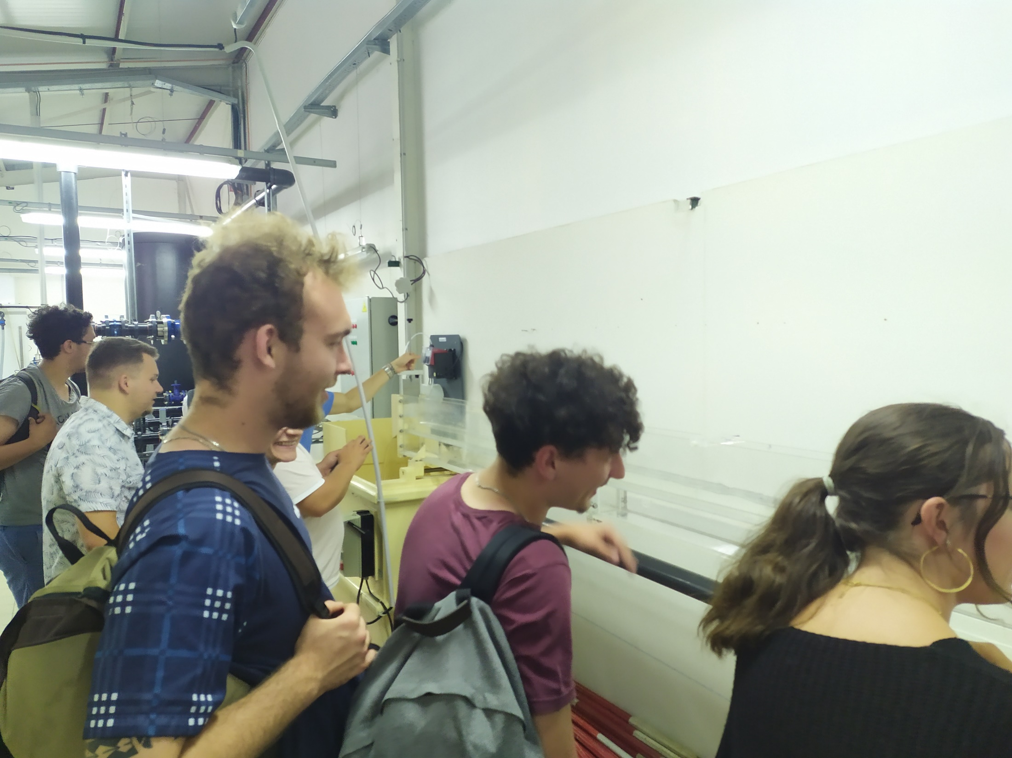
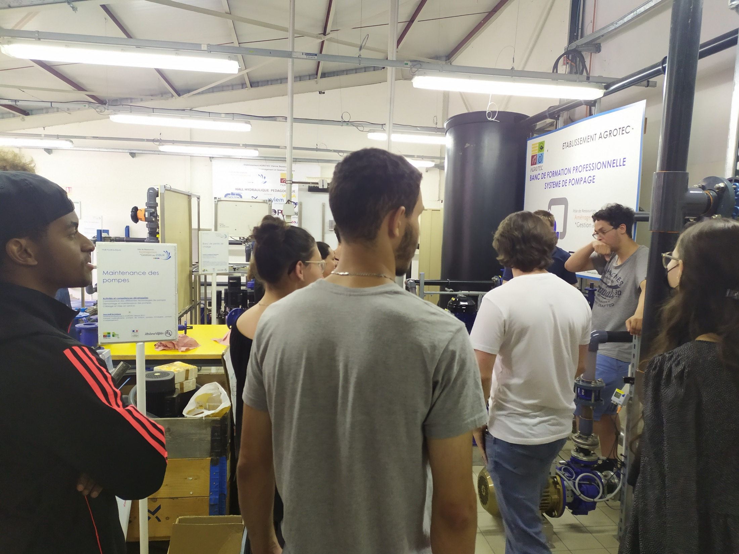
L’après-midi: et enfin visite de la halle hydraulique !

Slide 5
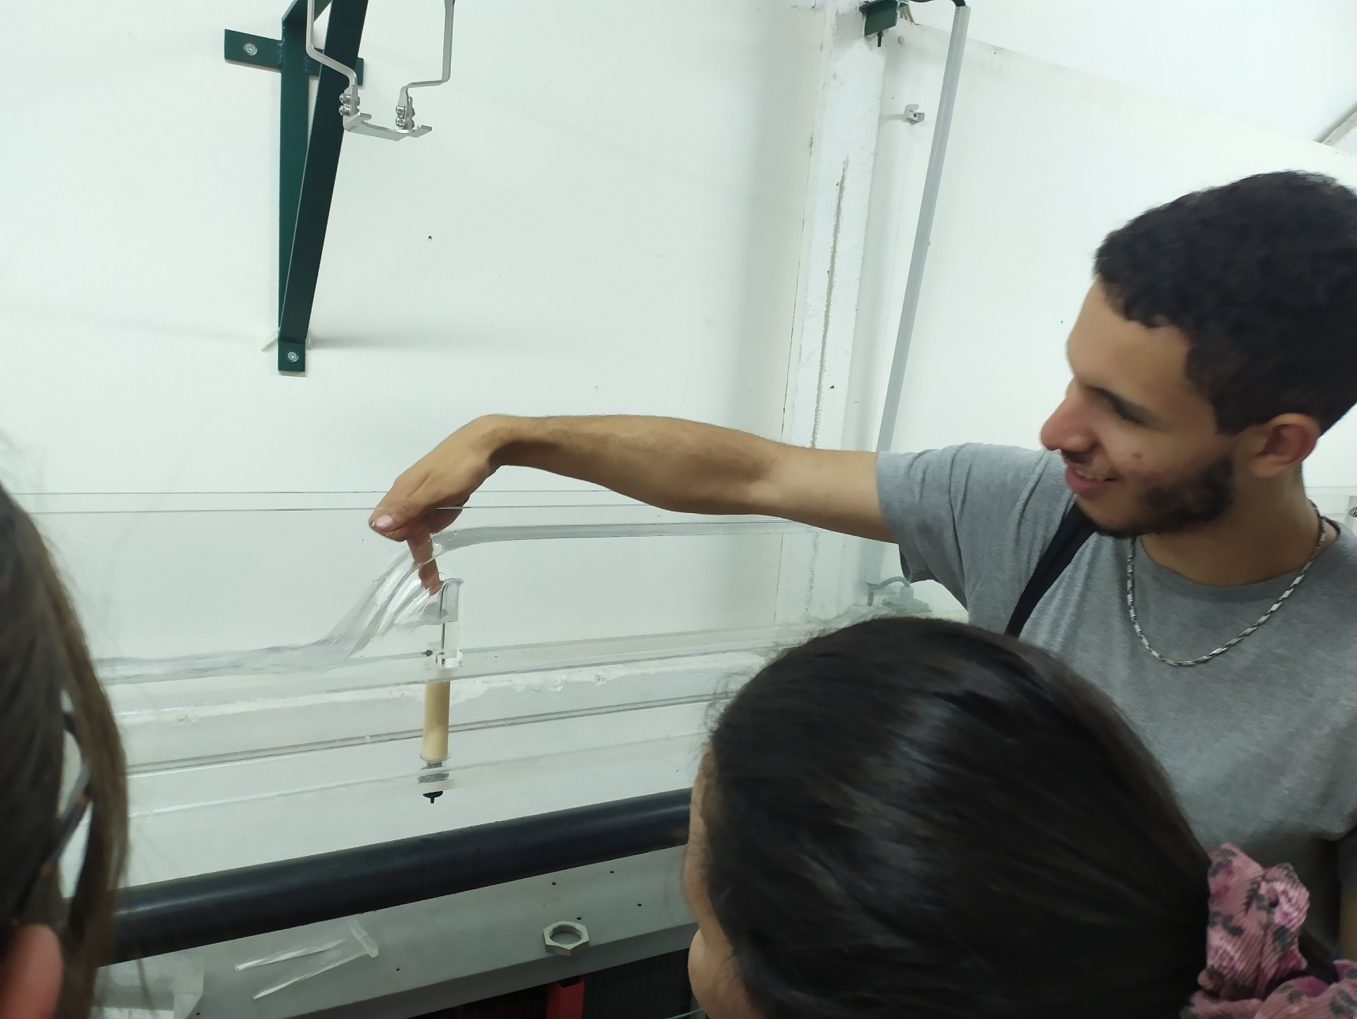
Journée fatigante mais super intéressante et rafraîchissante

